Slide 1
MPI程序设计
实验二

Slide 2
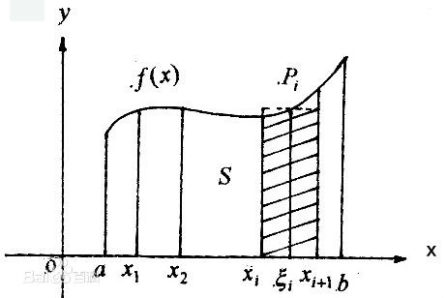
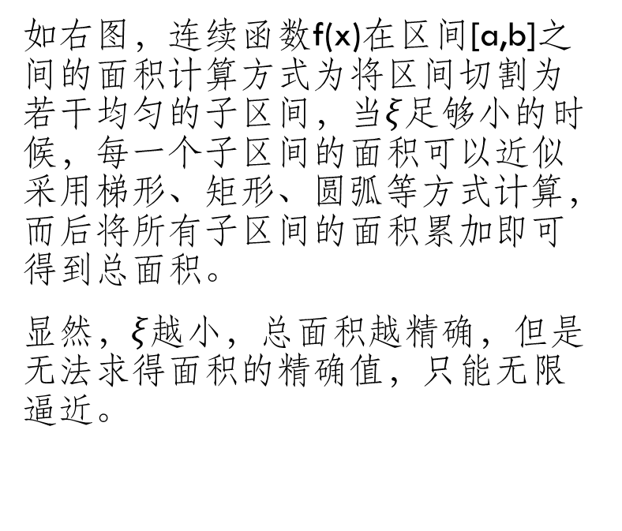
计算面积积分的离散方法
如右图，连续函数f(x)在区间[a,b]之间的面积计算方式为将区间切割为若干均匀的子区间，当$ξ$足够小的时候，每一个子区间的面积可以近似采用梯形、矩形、圆弧等方式计算，而后将所有子区间的面积累加即可得到总面积。
显然，$ξ$越小，总面积越精确，但是无法求得面积的精确值，只能无限逼近。

Slide 3
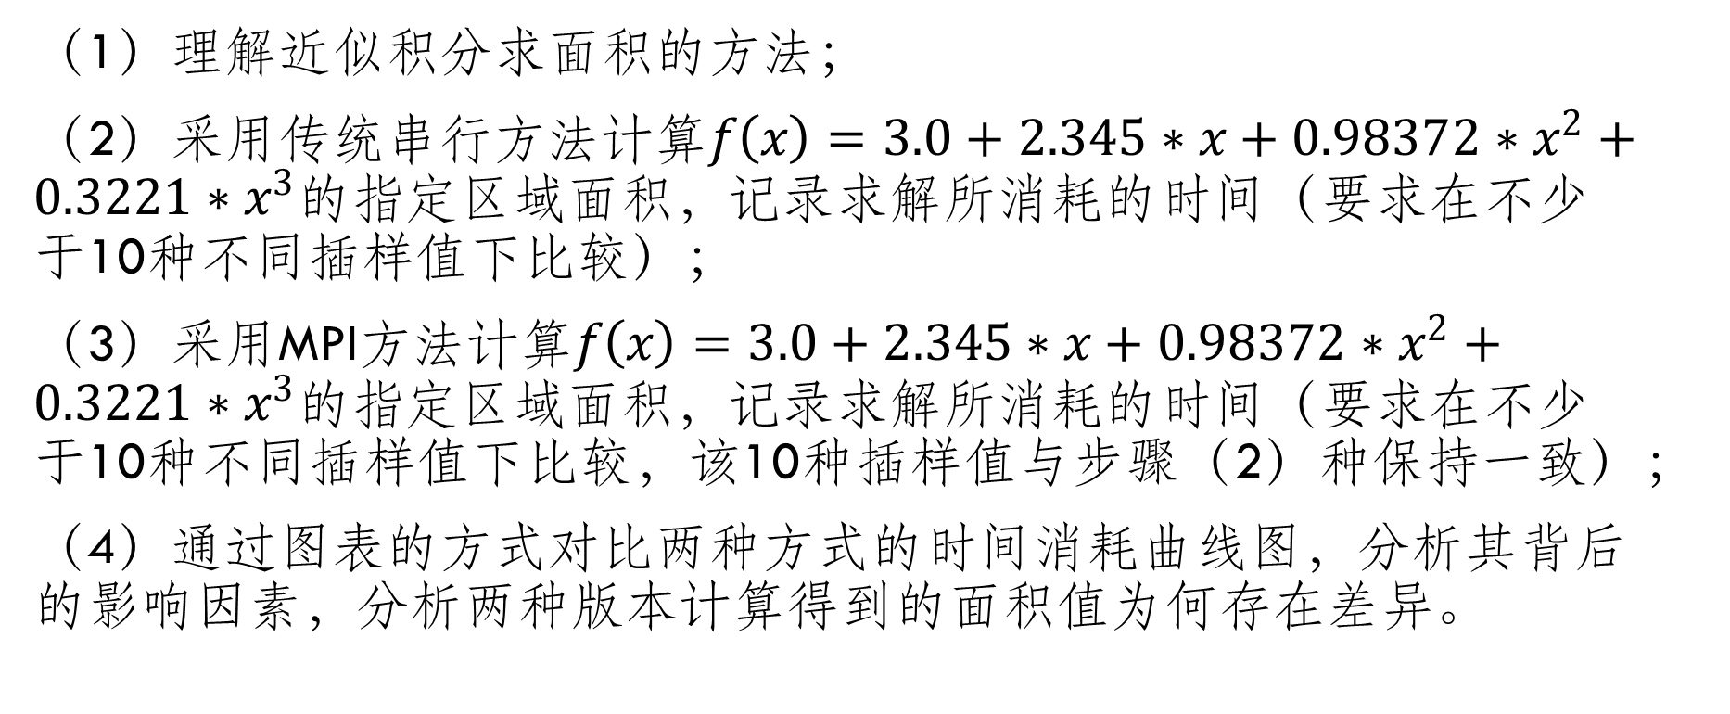
实验内容
（1）理解近似积分求面积的方法；
（2）采用传统串行方法计算$f\left(x\right)=3.0+2.345∗x+0.98372∗x^{2}+0.3221∗x^{3}$的指定区域面积，记录求解所消耗的时间（要求在不少于10种不同插样值下比较）；
（3）采用MPI方法计算$f\left(x\right)=3.0+2.345∗x+0.98372∗x^{2}+0.3221∗x^{3}$的指定区域面积，记录求解所消耗的时间（要求在不少于10种不同插样值下比较，该10种插样值与步骤（2）种保持一致）；
（4）通过图表的方式对比两种方式的时间消耗曲线图，分析其背后的影响因素，分析两种版本计算得到的面积值为何存在差异。

Slide 4
程序示范代码
参见讲义中的相关内容
说明：讲义中代码包含了串行计算和并行计算两部分代码，实验过程需要将其拆分为两个代码，分别实现串行与并行计算。

Slide 5
串行代码实现
LARGE_INTEGER now;
LARGE_INTEGER then;
LARGE_INTEGER fr;
double estimat = 0.0;
double delta = 0.0;
const int fre = 50000000;
QueryPerformanceFrequency(&fr);
printf("CPU version begins at %d!\n", fre);
QueryPerformanceCounter(&now);
delta = (end - start) / fre;
for (int i = 0; i < fre; i++)
{
estimat = estimat + abs(delta*(f(delta*i) + f(delta*(i+1))) / 2);
}
QueryPerformanceCounter(&then);
printf("Area is %f.\n", estimat);
printf("CPU耗时：%f毫秒\n", (double)(then.QuadPart - now.QuadPart) * 1000 / (double)(fr.QuadPart));
system("pause");

Slide 6
MPI代码实现
printf("MPI version begins at %d!\n", fre);
QueryPerformanceCounter(&now);
MPI_Initialized(&flag);
if (flag)
{
printf("MPI cannot be initlized! Exit...\n");
return 0;
}
int local_n;
double h, local_a, local_b;
double local_int, total_int;
int source;
MPI_Init(NULL, NULL);
MPI_Comm_rank(MPI_COMM_WORLD, &myrank);
MPI_Comm_size(MPI_COMM_WORLD, &nprocs);
// 区间大小，所有进程一样
h = (end - start) / fre;
local_n = fre / nprocs; // 每个processor需要处理的梯形的数目
/* Length of each process' interval of
* integration = local_n*h. So my interval
* starts at: */
local_a = start + myrank*local_n*h;
local_b = local_a + local_n*h;
local_int = Trap(local_a, local_b, local_n, h);

Slide 7
MPI代码实现
// 将所有的进程的结果相加
if (myrank != 0) {
MPI_Send(&local_int, 1, MPI_DOUBLE, 0, 0,
MPI_COMM_WORLD);
}
// 每个进程单独计算梯形面积
else {
total_int = local_int;
for (source = 1; source < nprocs; source++) {
MPI_Recv(&local_int, 1, MPI_DOUBLE, source, 0,
MPI_COMM_WORLD, MPI_STATUS_IGNORE);
total_int += local_int;
}
}
// 进程0打印结果
if (myrank == 0) {
printf("Area from %f to %f = %f\n",
start, end, total_int);
}
MPI_Finalize();
QueryPerformanceCounter(&then);
printf("MPI耗时：%f毫秒\n", (double)(then.QuadPart - now.QuadPart) * 1000 / (double)(fr.QuadPart));
return 0;

Slide 8
代码核心思路
if (myrank != 0) {……
这句代码意味着当主进程（序号为0）从其他进程读取计算得到的近似面积，而后求和，所用采用MPI_Recv（）函数；其他进程则负责计算近似面积，将精算结果发送到主进程，故采用MPI_Send（）函数。

Slide 9
精确时间的获取
精确的时间计时，有时候是非常必要的。比如播放多媒体时视频与音频的时间同步，还有在测试代码的性能时，也需要使用到非常精确的时间计时。测试硬件的性能时，也需要精确的时间计时。这时就需要使用QueryPerformanceCounter来查询定时器的计数值，如果硬件里有定时器，它就会启动这个定时器，并且不断获取定时器的值，其定时器精度与硬件时钟的晶振一样精确。
QueryPerformanceCounter 查询性能计数器 The QueryPerformanceCounter function retrieves the current value of the high-resolution performance counter, if one exists. 此函数用于获取精确的性能计数器数值,如果存在. BOOL QueryPerformanceCounter(
LARGE_INTEGER *lpPerformanceCount // address of current counter value 当前计数器值的地址 );

Slide 10
精确时间的获取
类型：Win32API
原型：BOOL QueryPerformanceFrequency(LARGE_INTEGER *lpFrequency);
作用：返回硬件支持的高精度计数器的频率。
返回值：非零，硬件支持高精度计数器；零，硬件不支持，读取失败。
数据类型LARGEINTEGER既可以是一个作为8字节长的整数，也可以是作为两个4字节长的整数的联合结构，其具体用法根据编译器是否支持64位而定。该类型的定义如下： typeef union _ LARGE_INTEGER { struct { DWORD LowPart; LONG HighPart; }; LONGLONG QuadPart; } LARGE_INTEGER;
在定时前应该先调用QueryPerformanceFrequency()函数获得机器内部计时器的时钟频率。接着在需要严格计时的事件发生前和发生之后分别调用QueryPerformanceCounter()，利用两次获得的计数之差和时钟频率，就可以计算出事件经历的精确时间。

Slide 11
精确时间的获取
#include <windows.h>
LARGE_INTEGER now;
LARGE_INTEGER then;
LARGE_INTEGER fr;
……
QueryPerformanceFrequency(&fr);
QueryPerformanceCounter(&now);
……
QueryPerformanceCounter(&then);
……
printf("CPU耗时：%f毫秒\n", (double)(then.QuadPart - now.QuadPart) * 1000 / (double)(fr.QuadPart));

Slide 12
实验要求
（1）独立完成实验内容；
（2）独立完成实验报告，分别完成在不同的函数求解区域（起始值和终止值，以及不同函数）和不同插值数的计算耗时比较，并通过数据图表对比在不同维度下不同计算方式的计算耗时，分析两种程序的设计思路差异，以及带来的计算性能的差异，要求在实验报告最后附出源代码及注释。

